Slide 1
PEF3111 – aula 9 9 de outubro, 2018
Empreendedorismo e Modelos de Negócio
Professor José Antonio Lerosa de Siqueira
jals@usp.br

Slide 2
Programação das aulas
 | Data | Programação das aulas
1 | 07/08 | Introdução geral – passo 0. Qual é a sua motivavação para empreender?
2 | 14/08 | 1. Segmentação do mercado; 2. Seleção de um setor para conseguir entrar no mercado
3 | 21/08 | 3. Descrição de um perfil para o usuário; 4. Cálculo do TAM (total addressable market) para o mercado piloto
4 | 28/08 | 5. Detalhamento de um representante real da persona; 6. Execução de um caso de uso de um ciclo de vida completo
5 | 11/09 | 7. Especificação de alto nível do produto; 8. Quantificação da proposta de valor
6 | 18/09 | 9. Identificação de dez clientes em potencial; 10: identificação do seu núcleo
7 | 25/09 | 11. Levantamento da sua posição competitiva. 12. Descoberta de qual seria a unidade ou setor que toma a decisão de compra pelo cliente
8 | 02/10 | 13. Mapeamento do processo para conseguir um cliente pagante. 14. Cálculo do tamanho total do mercado endereçável para os mercados subsequentes
9 | 09/10 | 15. Concepção do modelo de negócio. 16. Definição do esquema de precificação
10 | 16/10 | 17. Calculo do lifetime value (LTV) de um cliente conquistado. 18. Mapeamento do processo de vendas para conquistar um cliente
11 | 23/10 | 19. Calculo do custo de aquisição de um cliente. 20. identificação das premissas essenciais
12 | 30/10 | 21. Teste das premissas essenciais. 22. Definição do produto minimamente viável do negócio (MVBP)
13 | 06/11 | 23. Avaliação do produto pelo cliente. 24. Desenvolvimento de um plano de produto
14 | 13/11 | Palestra por Sandra Ralston e Hélio Cerqueira, da C+R Real Estate
15 | 27/11 | Apresentações finais dos modelos de negócio

Slide 3
Sete domínios dos passos
Qual é a motivação para empreender?
Quem é o seu cliente?
O que você pode fazer por ele?
Como o seu cliente adquire o seu produto?
Como você gera receita a partir do seu produto?
Como você concebe e constrói o seu produto?
Como você faz o seu negócio crescer?

Slide 4
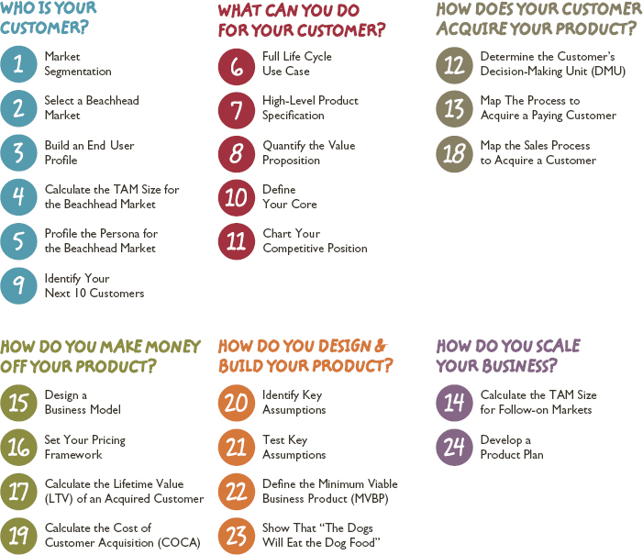

Slide 5
Passo 15: Conceber o modelo de negócio – neste passo você irá:
Examinar modelos existentes de diversos setores buscando mecanismos de captura de valor vindo do seu cliente.
Usar o trabalho realizado nos outros passos para procurar criar um modelo inovador para seu empreendimento.

Slide 6
Visão geral dos modelos de negócio
Qual é o modelo de negócio que sua startup está usando?
Qual é o valor que ele está gerando?
Qual é o valor que ele está capturando?
Um modelo de negócio não é precificação
Cada startup pode desenvolver o seu próprio modelo de negócio

Slide 7
Principais fatores que afetam o modelo de negócio possível
Cliente – descubra o que o cliente está disposto a fazer.
Criação de valor – avalie o quantum de valor que o seu produto gera para o cliente e quando.
Captação de valor – determine as possíveis formas de capturar valor de volta.
Concorrência – examine como a concorrência está agindo.
Distribuição – assegure-se de que o seu canal de distribuição tenha os incentivos necessários para vender o seu produto.
Notes:
Then determine which ways of capturing value match up well. Your Quantified Value Proposition will help here. Make sure your distribution channel has the right incentives to sell your product.

Slide 8
Grátis não é um modelo de negócio Dois modelos comuns na web:
Modelo Freemium – o cliente recebe o básico de graça, mas paga para obter mais funcionalidades.
Modelo “mais tarde descobriremos um jeito de monetizar o nosso site”
Um modelo de negócio sempre apresenta um plano de monetização (de gerar receita para se sustentar financeiramente)
Se não há um cliente pagante, não é um negócio.

Slide 9
Categorias gerais de modelos de negócio 1. uma cobrança à vista mais manutenção
- Modelo de negócio mais comum
Notes:
This is the most common business model, where a customer pays a large up-front charge to obtain the product, with the option to secure ongoing upgrades or maintenance of the product for a recurring fee. The up-front charge may need to come out of the customer’s capital budget, especially if the expense is large, and spending from the capital budget requires a potentially long and formal approval process. The ongoing maintenance charge would come out of the customer’s operating budget. For your business, a large up-front infusion of cash is good because it helps offset your high cost of capital, but with this decision you will very likely minimize your ability to secure a recurring revenue stream.

Slide 10
Categorias gerais de modelos de negócio 2. Cost Plus
O cliente paga uma porcentagem definida sobre o custo de produzir o produto.
Modelo comum em contrato com o governo.
Usado também quando você e o cliente querem repartir o risco de produzir o produto.
Funciona somente quando há muita confiança entre ambos ou quando há um sistema de governança muito transparente.
É um modelo interessante para ser usado quando o seu produto ainda é imaturo. Os requisitos do produto sofrerão alteração ao longo do projeto.
Defeito: tende a recompensar a atividade e não o progresso.

Slide 11
Categorias gerais de modelos de negócio 3. Por horas apropriadas ao projeto
Este modelo também tende a recompensar a atividade e não o progresso.
Para um projeto mal definido, este é o modelo de negócio mais apropriado.
Custo-hora é definido pelo mercado.
É um modelo de negócio usado por empresas que prestam serviços.

Slide 12
Categorias gerais de modelos de negócio 4. Modelo por assinatura ou leasing
O cliente paga um valor fixo mensal.

Slide 13
Categorias gerais de modelos de negócio 5. Licenciamento de propriedade intelectual
Permita que seus clientes usem uma patente ou modelo de utilidade de sua propriedade e receba royalties (pagamento por propriedade intelectual).
Este modelo proporciona uma margem bruta muito alta
margem bruta = receita marginal – despesa marginal

Slide 14
Problemas relacionados ao licenciamento de PI
Funciona somente quando a PI é muito forte
Os clientes são incentivados a produzir novos produtos que não dependam da sua PI
Não se convive com o usuário final aprendendo suas demandas
Tipicamente o royalty corresponde a no máximo 5% da receita de venda
Consequentemente o TAM será pequeno também

Slide 15
Categorias gerais de modelos de negócio 6. Consumíveis
O cliente paga uma parcela pequena à vista
Vendas recorrentes por um longo período
Exemplos: Xerox, impressoras HP, lâminas de barbear
Este modelo reduz o custo da venda
Muito usado para dispositivos médicos
Geralmente o cliente consegue repassar o custo para o usuário final

Slide 16
Categorias gerais de modelos de negócio 7. Upselling de produtos com grandes margens de lucro
Upselling: uma técnica de venda em que o vendedor induz o cliente a comprar itens mais caros, atualizações e outros apetrechos numa tentativa de fazer uma venda mais lucrativa.
O produto principal é geralmente vendido com uma margem muito pequena.

Slide 17
Categorias gerais de modelos de negócio 8. Propaganda
Modelo usado por jornais e revistas e mais recentemente por sites na web

Slide 18
Categorias gerais de modelos de negócio 9. Taxa por transação
Receber comissão por indicação de produtos e lojas para seus clientes
Exemplos: eBay, Mercado Livre, Amazon
Transaction Fee

Slide 19
Categorias gerais de modelos de negócio 10. Taxa por transação
Receber comissão por indicação de produtos e lojas para seus clientes
Exemplos: eBay, Mercado Livre, Amazon

Slide 20
Categorias gerais de modelos de negócio 11. Cobrança com base na utilização
Medir quanto o usuário consome e cobrar com base nessa quantidade
Exemplos: energia elétrica, água e esgoto, serviços de cloud

Slide 21
Categorias gerais de modelos de negócio 12. Plano de uso pré-pago
Cobrar uma taxa fixa todo mês para permitir o uso de uma quantidade determinada de um serviço
Exemplos: celular pré-pago, serviços de armazenamento de dados e documentos

Slide 22
Categorias gerais de modelos de negócio 13. Parquímetro ou multas por penalidades
Cobrar pouco por uma utilidade mas muito se houver desrespeito aos limites estabelecidos
Exemplos: metropolitanos sem catraca, Blockbuster

Slide 23
Categorias gerais de modelos de negócio 14. microtransações
Interações entre dois nós da Web mediada por um nó curador de compliance

Slide 24
Categorias gerais de modelos de negócio 15. Ganhos compartilhados
O ganho produzido pelo uso do produto é compartilhado entre o vendedor e o comprador
Modelo muito complexo para implementação, porque é necessário instalar um medidor de produção e custos incorridos

Slide 25
Categorias gerais de modelos de negócio 16. Franqueamento
O empreendedor desenvolve todos os processos do motor de desempenho e licencia o uso do modelo de negócio para clientes que tenham recursos para investir num local, equipamentos, equipe de atendimento e matéria prima
Os insumos e equipamentos essenciais são vendidos pelo franqueador

Slide 26
Categorias gerais de modelos de negócio 17. Operação e manutenção
O negócio consiste em operar uma planta ou utilidade do cliente por uma remuneração, obrigando-se a executar as manutenções necessárias
Exemplo: concessões de estradas

Slide 27
Pense fora dos modelos de negócio apresentados
Junte um frankenstein com pedaços de diversos modelos distintos

Slide 28
Conclusões
Decidir qual é o modelo de negócio impacta a lucratividade da empresa e afeta duas variáveis importantes:
Lifetime Value of an Acquired Customer (LTV)
Cost of Customer Acquisition (COCA)

Slide 29
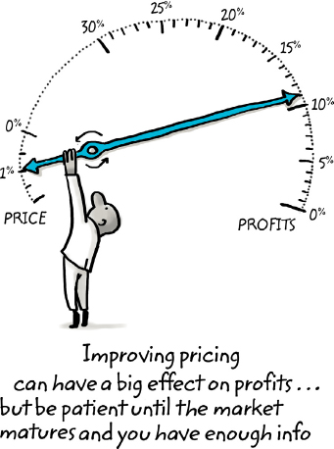
Passo 16: Definir o esquema de precificação
Neste passo você irá:
Usar a Proposta de Valor Quantificada e o Modelo de Negócio para determinar uma primeira versão de um esquema de precificação do seu produto.

Slide 30
Esquemas de precificação mudam com o tempo
Modelos de negócio dificilmente mudam. Exceção honrosa: Google
Modelo de negócio original do Google: ?
Modelo de negócio atual: venda de acesso a clientes muito bem selecionados

Slide 31
Objetivo inicial deste passo
Criar um esquema de precificação que permita a determinação do Valor Total de um cliente captado (Lifetime Value of an Acquired Customer ou LTV)
O LTV, junto com o Custo de Aquisição de um Cliente (Cost of Customer Acquisition ou CCA) permite calcular a rentabilidade de um empreendimento.

Slide 32
Conceitos básicos sobre Precificação
O custo do produto não deve ser um fator na decisão do Preço.
Ponto de partida usual: 20% da Proposta de Valor Quantificada

Slide 33
Conceitos básicos sobre Precificação
Use o DMU e o Processo de Aquisição de um Cliente Pagante para identificar aspectos importantes da precificação.
O DMU e o Processo de Aquisição de um Cliente Pagante fornecem informações valiosas quanto à forma que o orçamento do seu cliente opera.
Exemplo: Kinova de Montreal, Quebec vende um braço robótico para pessoas com limitações. Preço tinha de ser no máximo 28.000 Euros na Holanda, que é o valor do reembolso do plano médico holandês.

Slide 34
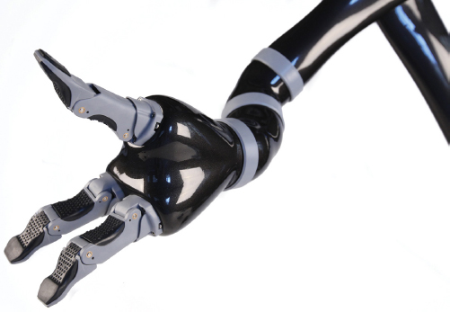
Braço robótico

Slide 35
Conceitos básicos sobre Precificação
Entenda os Preços das outras opções que o cliente tem.

Slide 36
Conceitos básicos sobre Precificação
Tipos diferentes de clientes pagarão preços diferentes.
Mitch Kapor: “A má notícia é que você venderá a metade do que você imagina que irá vender. A boa notícia é que você conseguirá vender para o primeiro grupo de compradores pelo dobro do preço que você pensa que é possível praticar.”

Slide 37
Geoffrey Moore explica no livro “Crossing the Chasm”: há diferentes tipos de clientes.
Entusiastas tecnológicos
Adotadores iniciais (Early adopters)
A maioria inicial (pragmáticos)
A maioria tarde (conservadores)
Os retardatários / cépticos

Slide 38
Conceitos básicos sobre Precificação
Seja flexível na precificação para testadores iniciais e clientes formadores de opinião.

Slide 39
Conceitos básicos sobre Precificação
É mais fácil baixar o preço do que aumentar o preço.

Slide 40
Conclusões:
Estabelecer um preço consiste em descobrir quanto o uso do seu produto vale para o cliente e capturar de volta uma fração deste valor.
Custos são irrelevantes para definir o preço do produto.

Slide 41
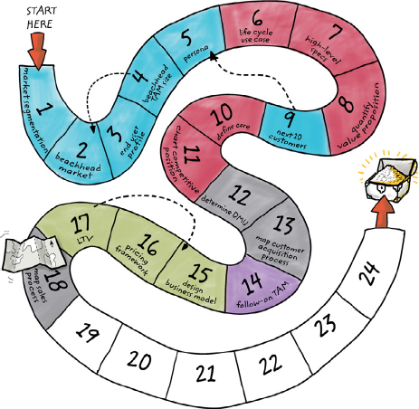
Passo 17: calcular o LTV (lifetime value) de um cliente adquirido Passo 18: mapear o processo de venda para um novo cliente

Slide 42
Fim da aula 9
Obrigado!
José Antonio Lerosa
jals@usp.br

